Slide 1
„DO-RE-MI“ in
„REZJAJNKICA“
Živjo, pevec/vka!
Kako ti gre? Upam, da ti takšen pouk ne dela preveč skrbi.
Ta teden boš ob posnetku ponovil/a pesmico „do-re-mi“ in utrdil/a novo pesmico „Rezjajnkica“.

Slide 2

Besedilo pesmi „rezjajnkica“
Tenenaj, tenenaj, rezjajnkica … (4x)
Kdor hoče v rezja vas iti, mora metlo s seboj nesti, da pred sabo pomede, da se u smeti ne zagrebe.
Pred hišo raste majaron, u hiš je baba k’ an koštron. široko kiklo, ozki pas, da gre rezjajnki trebh’ čez pas.
Tenenaj, tenenaj, rezjajnkica … (4x)
To pesmico smo peli na naši zadnji uri. Če si jo pozabil, odpri posnetek in poj „z menoj“.

Slide 3
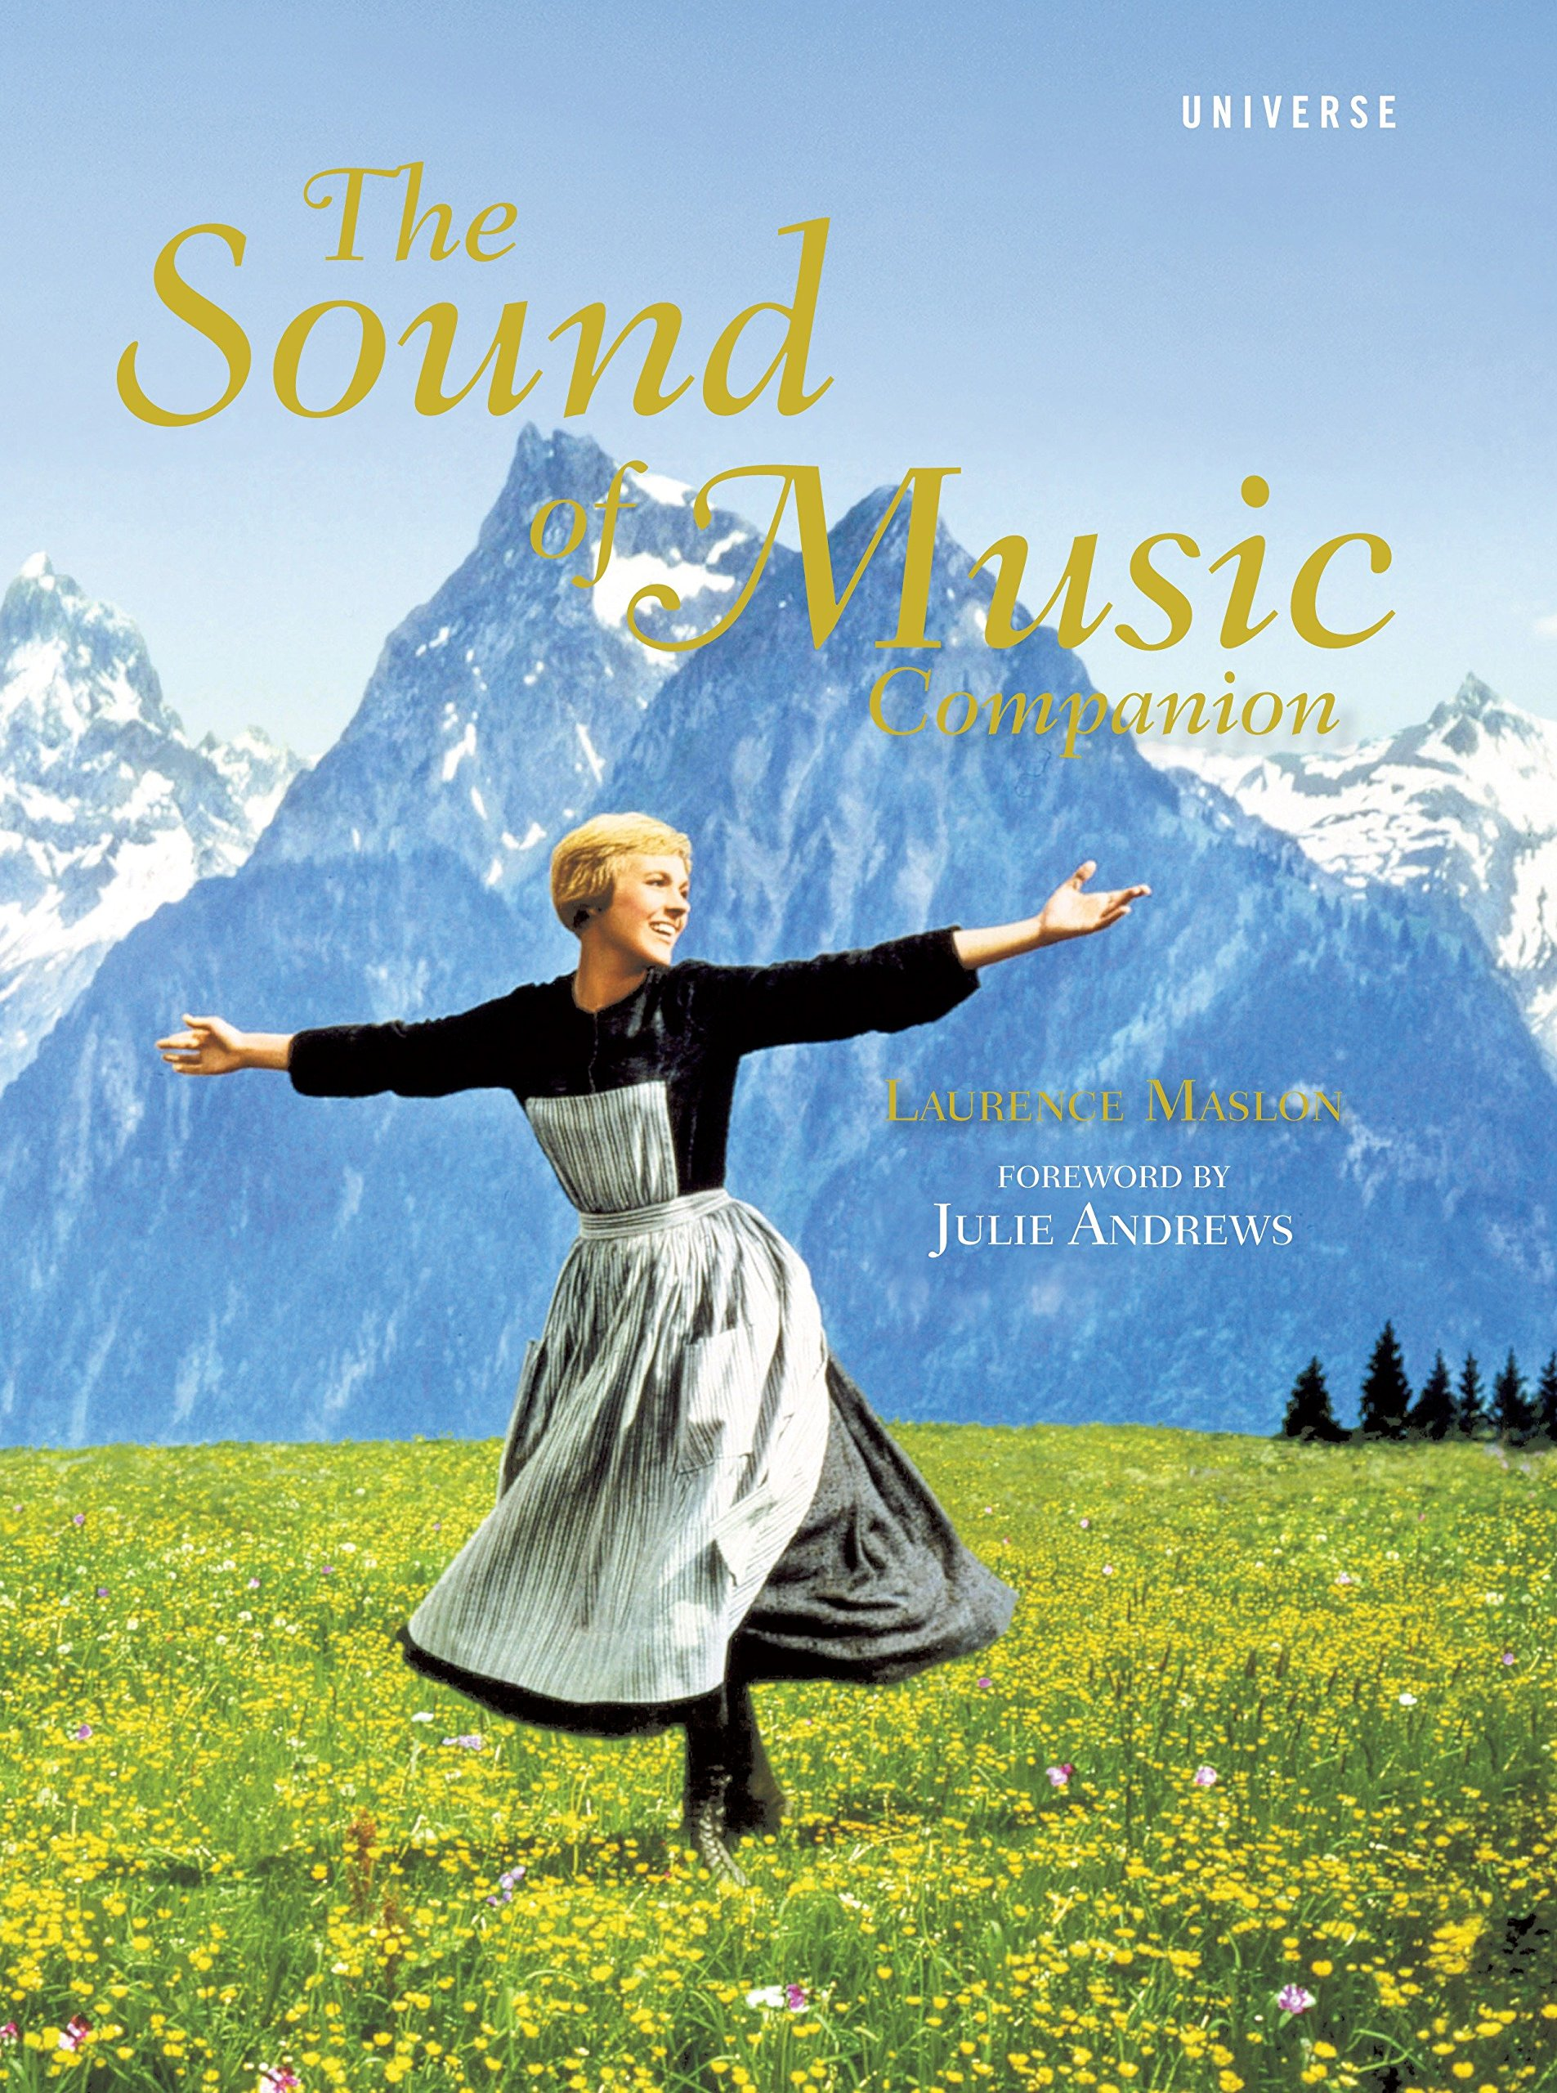
Besedilo „do-re-mi“
Do, kot dom, lepo zveni,
Re, kot reka radosti,
Mi, kot mir za vse ljudi,
Fa, kot fant, ki poje si,
Sol, kot sonce, ki žari,
La, zapojemo si vsi,
ti, kot tisoče želja,
Pa se lestvica konča!
KO VSEH NOT SE NAUČIŠ,
VSE ZAPOJEŠ, KAR ŽELIŠ!

